Slide 1

COMPUTER
信息技术基础项目化教程
信息技术基础(Windows11+WPS Office）
主讲教师：智能工程学院 董亚男

Slide 2
单元2 WPS Office文字处理软件
任务2.1 排版学习资料《七律·长征》
目录
任务2.2 制定垃圾分类主题海报
CONTENTS
任务2.3 制作简约型表格个人简历
任务2.4 制作产品订购单
任务2.5 批量制作学生信息卡
任务2.6 制作感动中国人物事迹宣传册

Slide 3
教学目标
1
掌握 邮件合并功能
了解 数据源、域的概念
具备能够运用 WPS Office 文字的高级功能，如邮件合并等，提高文档编辑效率的能力。
2
知识
目标
能力
目标
采用演示法、讲授法、练习法、任务驱动法、项目化教学
教学
方法
素质目标
培养培养对WPS软件操作的的深入兴趣和探索精神，愿意持续学习和掌握新技术。
3
4

Slide 4
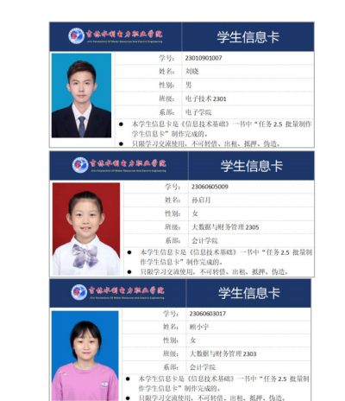
任务要求
批量制作学生信息卡
在日常工作和生活中，经常需要批量生成如邀请函、录取通知书、工资条、工作卡、准考证等文档。这些文档的共同特点是：主体内容和格式保持一致，仅涉及如姓名、性别、金额或成绩等个别信息的变动。为此，WPS Office 文字提供了“邮件合并”功能，极大地提高了此类工作的效率。

Slide 5
学习目标
任务2.5 批量制作学生信息卡
一
了解 邮件合并功能
二
选取数据源
三
域
四
隐藏域代码
五
知识链接

Slide 6
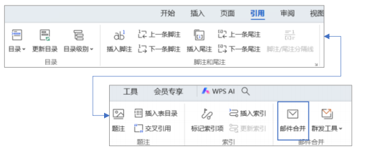
（一）了解邮件合并功能
邮件合并邮件合并的操作流程通常涵盖以下几个关键步骤：明确数据源；构建主文档；导入数据源；在主文档中插入合并域；预览合并后的数据效果；执行合并操作并输出结果。在此重点说明“邮件合并”中“合并”环节的相关知识。操作流程通常涵盖以下几个关键步骤：明确数据源；构建主文档；导入数据
源；在主文档中插入合并域；预览合并后的数据效果；执行合并操作并输出结果。在此重点说明“邮件合并”中“合并”环节的相关知识。

Slide 7
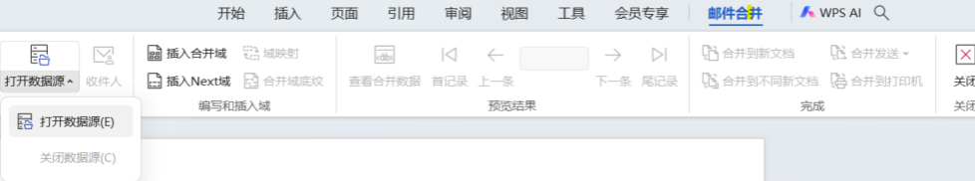
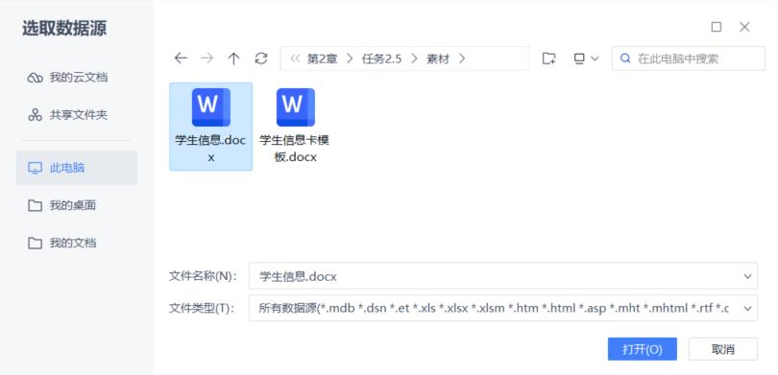
（二）选取数据源

Slide 8
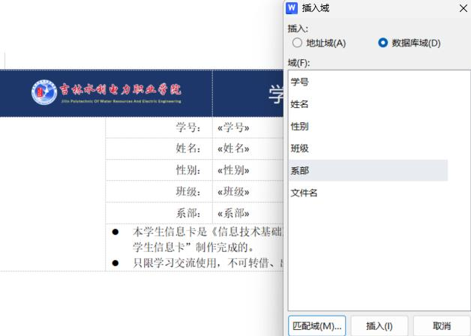
（三）域
在指定位置插入合并域。

Slide 9
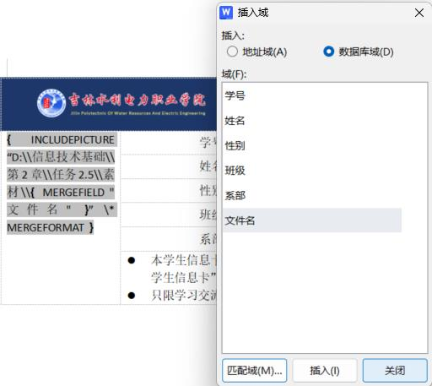
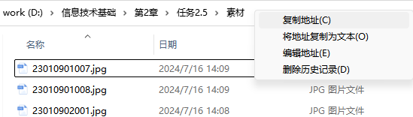
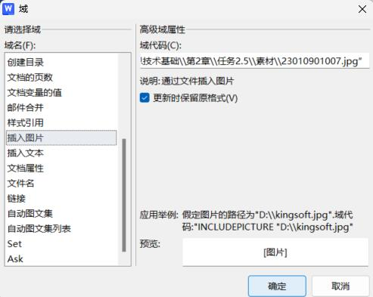
（四）隐藏域代码

Slide 10
任务完成
批量制作学生信息卡
根据给定的图片、数据源、文档等素材，参照如图所示的排版效果。掌握邮件合并功能操作流程。

Slide 11
（五）知识链接
1.合并的核心在于两个文档的协同工作。这两个文档分别被称为主文档和数据源。主文档负责承载固定的内容和格式，而数据源则包含标题行和数据行，其中每个数据行详细描述了一个对象的具体信息。合并操作的核心便是将数据源中的信息有效整合至主文档中。
2.合并操作完成后，将生成一个新的文档。这个新文档可根据具体需求进行定义，如邀请函、成绩单、准考证等。
关于邮件合并的主要注意事项：
1. 确保主文档和数据源均已准备妥当。这些文档可以临时创建，也可以利用现有资源（如本项目提供的素材）。数据源可以是以 Word、Excel 或 XML 格式存储的文件。无论采用何种文件格式，数据文件的结构必须保持完整，即不允许出现单元格的合并或拆分现象。
2. 在进行邮件合并操作时，要确保数据源文件处于关闭状态，避免可能的数据冲突或操作错误。
3. 在主文档中，利用【邮件合并】工具来执行相关操作，确保合并过程的准确性和高效性。

Slide 12
邮件合并的实施流程
01
课堂小结
主文档和数据源准备
02
邮件合并操作中注意事项
03

Slide 13
COMPUTER
信息技术基础(Windows11+WPS Office）
THANKS

